Slide 1
智慧农场管理系统 详细设计和数据设计
组号： 20组
姓名： 夏婉可、阮琰杰、曾翌真、胡嘉莹

Slide 2
小组分工
姓名 | 项目主要角色 | 文档分工
夏婉可 | 项目经理 | 统筹汇总、数据库表设计、引言、设计概述、Jackson图，详细设计报告
阮琰杰 | 项目开发人员 | 指导绘制Jackson图、查找参考文献、编写前端
曾翌真 | 项目测试人员 | 绘制Jackson图、流程图、流程图描述、PPT
胡嘉莹 | 项目维护人员 | 绘制流程图、流程图描述、数据库建立、数据库设计报告

Slide 3
目录
01
详细设计方法- Jackson方法
详细设计
02
详细设计建模- 程序流程图
03
数据库设计
数据设计
04
数据库建立

Slide 4
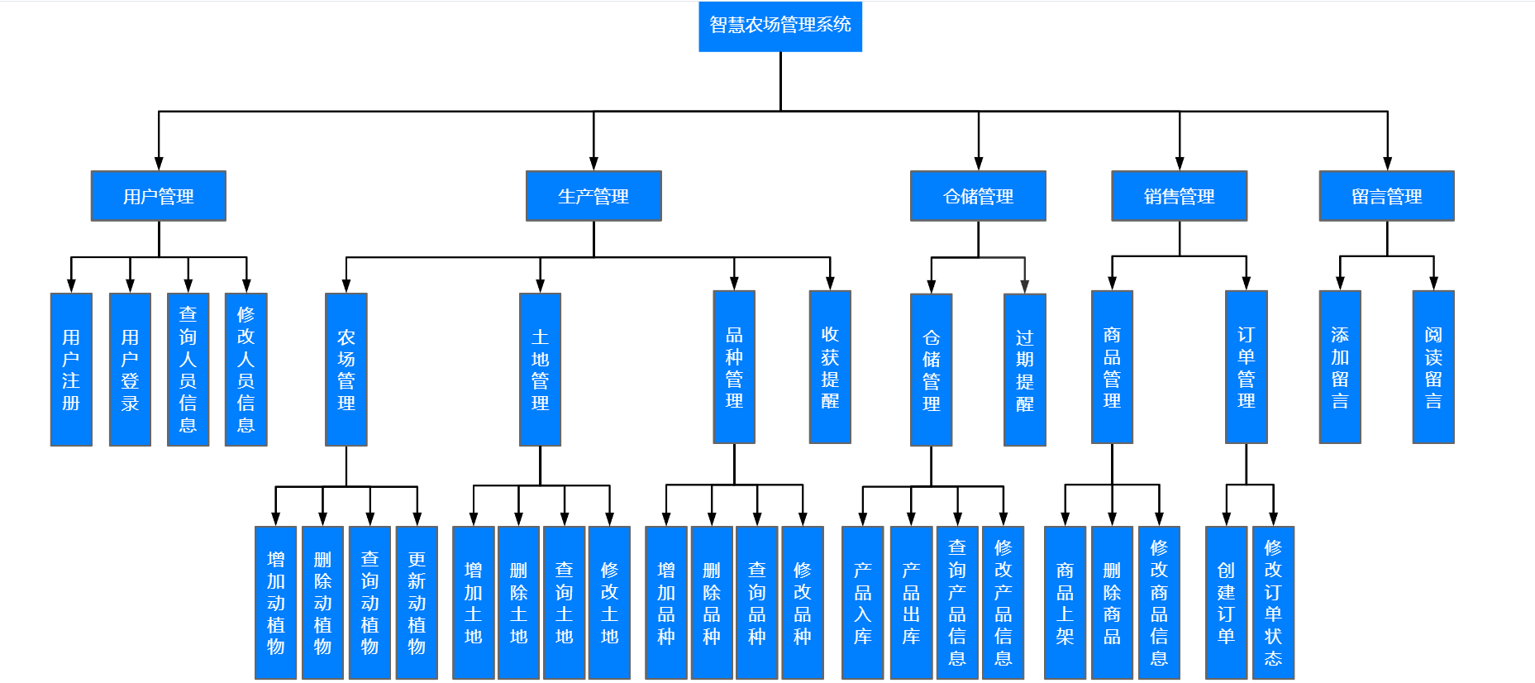
系统功能结构
表操作层级

Slide 5
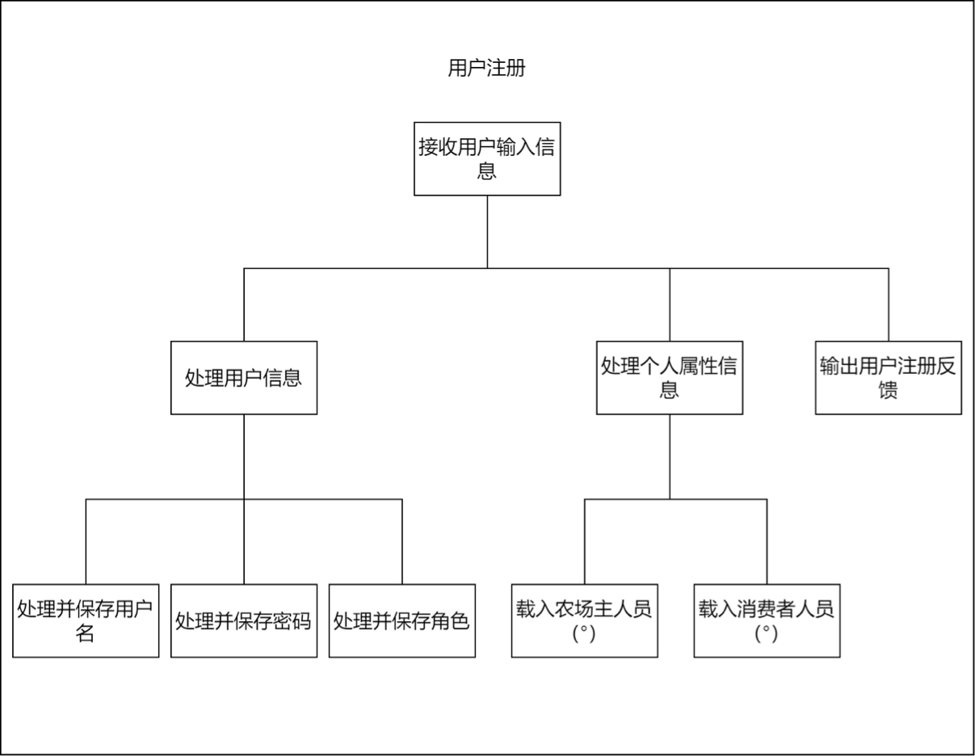
1:详细设计方法- Jackson方法
用户管理-用户注册

Slide 6
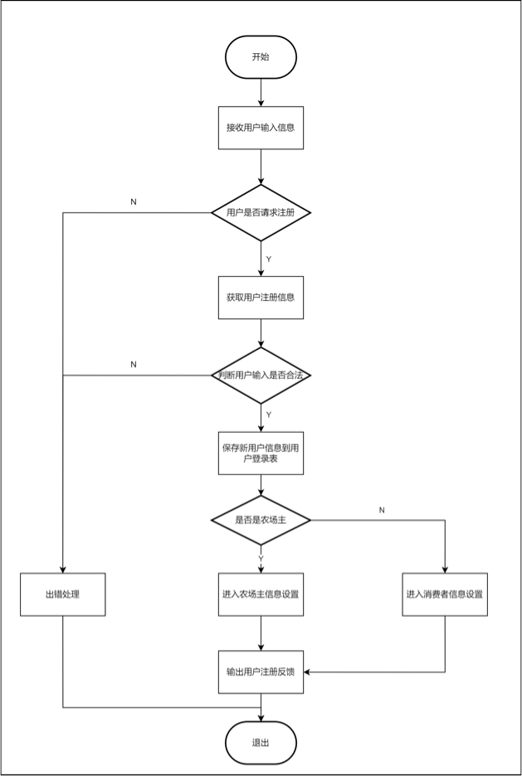
2:流程图
用户管理-用户注册

Slide 7
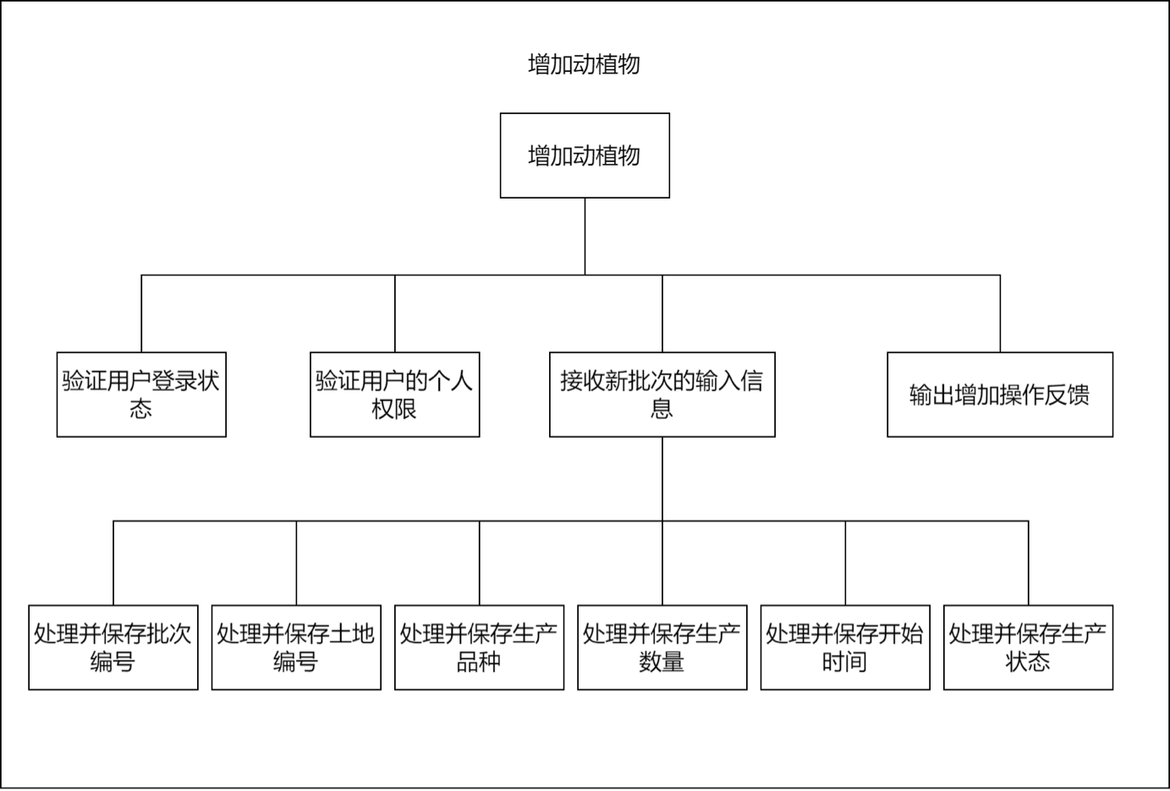
1:详细设计方法- Jackson方法
生产管理-农场管理-增加动植物

Slide 8
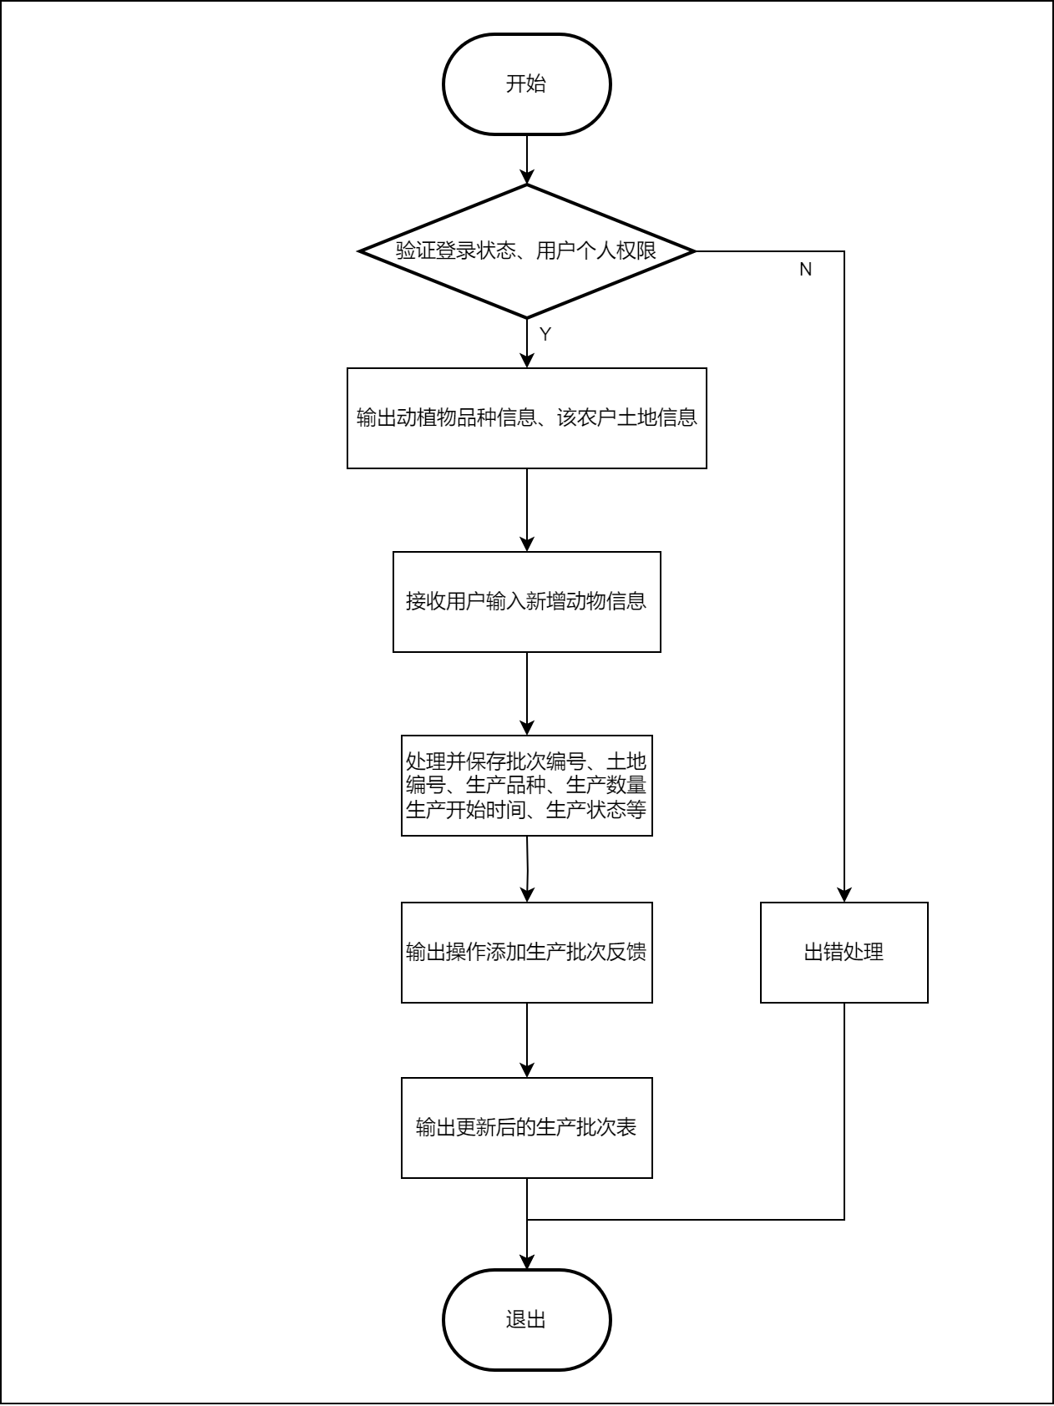
2:流程图
生产管理-农场管理-增加动植物

Slide 9
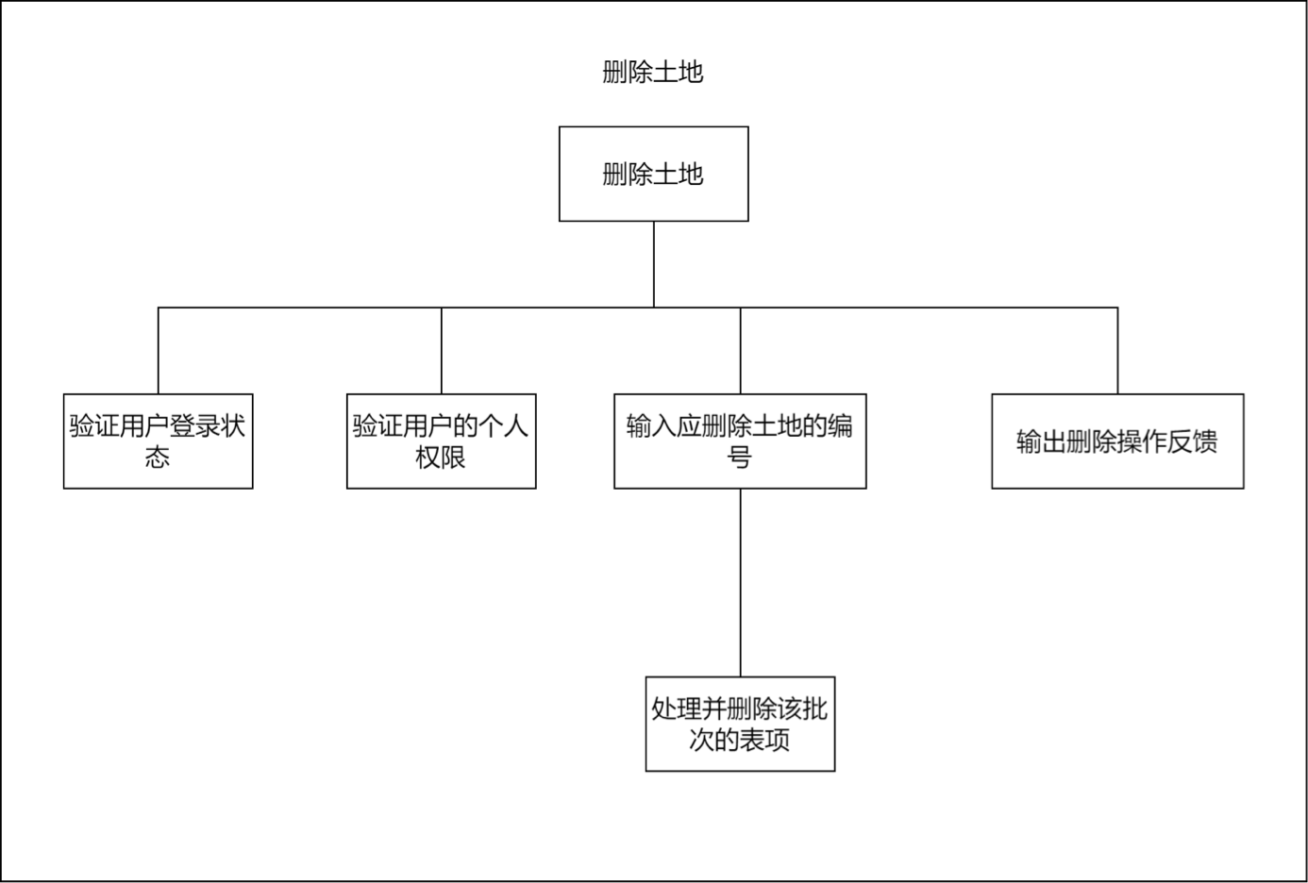
1:详细设计方法- Jackson方法
生产管理-土地管理-删除土地

Slide 10
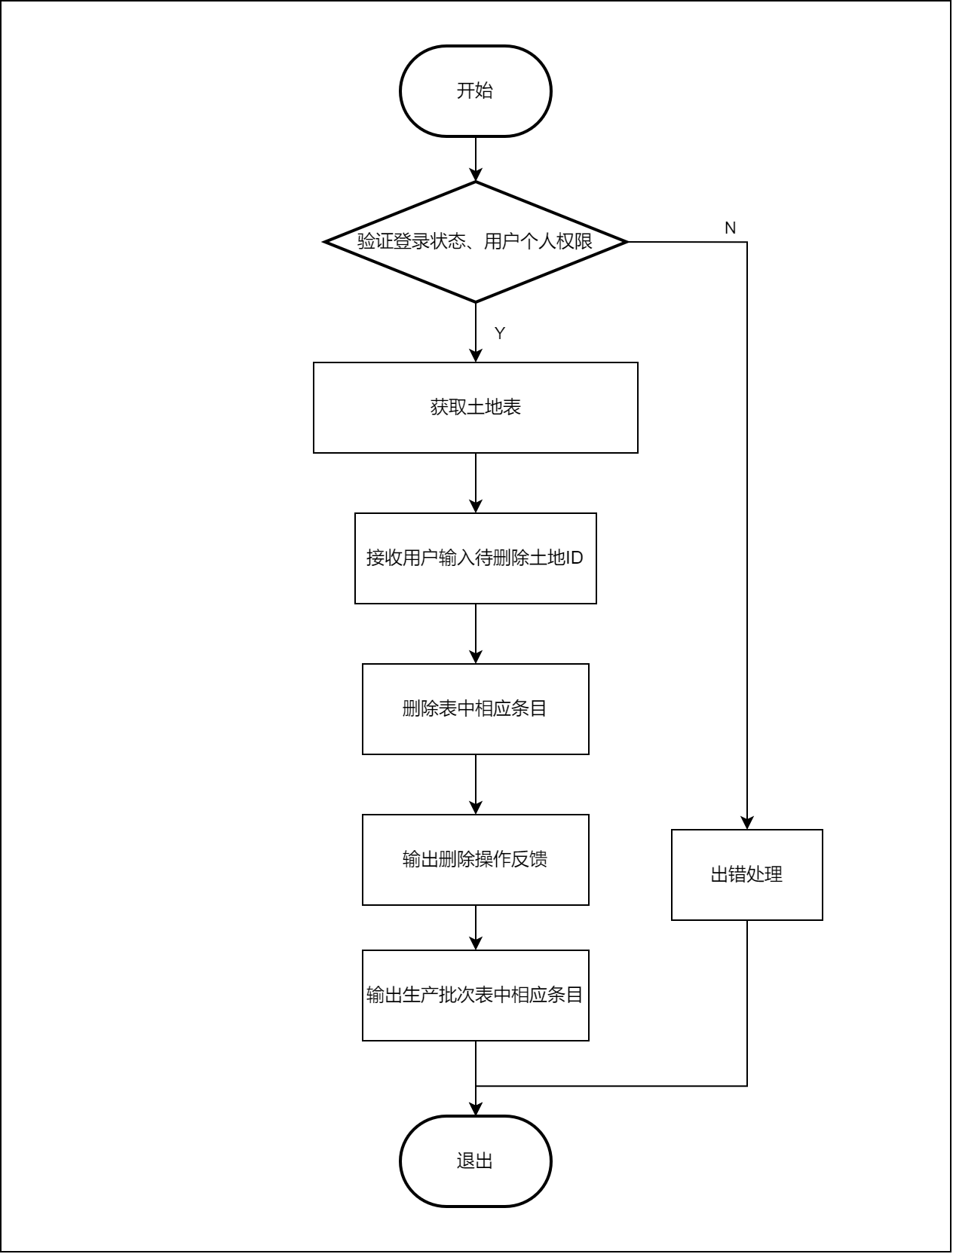
2:流程图
生产管理-土地管理-删除土地

Slide 11
3：数据库设计-表设计
生产批次表
字段名称 | 属性名称 | 数据类型 | 备注
Batch_id | 生产批次编号 | Varchar(50) | 主键
Farm_id | 生产土地场编号 | Varchar(50) | 外键
Type_id | 生产品种编号 | Varchar(50) | 外键
Batch_num | 生产数量 | Varchar(50)
Batch_start | 生产开始时间 | Date
Batch_judge | 生产状态 | Int | 0表示未成熟、1表示成熟但未收获、2表示已收获

Slide 12
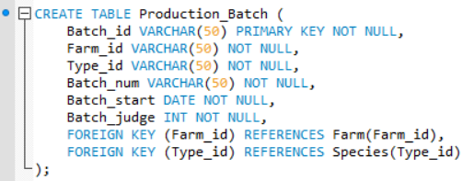
4：数据库建立
生产批次表

Slide 13
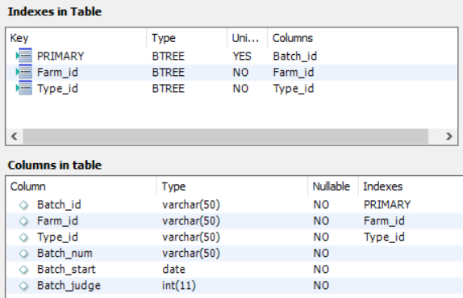
4：数据库建立
生产批次表

Slide 14
3：数据库设计-表设计
农场主人员表
字段名称 | 属性名称 | 数据类型 | 备注
Seller_id | 农场主编号 | Varchar(50) | 主键
Seller_name | 农场主姓名 | Varchar(50)
Seller_sex | 农场主性别 | Varchar(50)
Seller_age | 农场主年龄 | Varchar(50)
Seller_phone | 农场主联系方式 | Char(11)
Seller_address | 农场主地址 | Varchar(50)
Person_id | 用户编号 | Varchar(50) | 外键

Slide 15
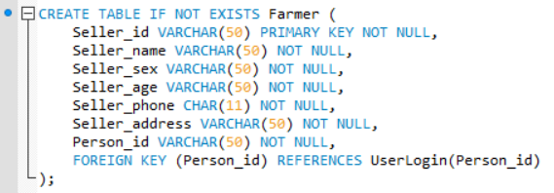
4：数据库建立
农场主人员表

Slide 16
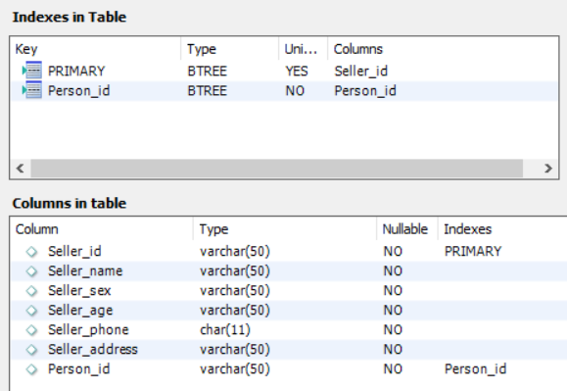
4：数据库建立
农场主人员表

Slide 17
THANK YOU

